Slide 1


`
Ủy Ban Nhân Dân Quận Long Biên
Trường Mầm Non Hoa Phượng
Hoạt động làm quen với toán:
Dạy trẻ sắp xếp theo qui tắc 1:1:1
Lứa tuổi 4-5 tuổi
Giáo Viên: Đào Thị Thu Hà
Năm Học : 2024- 2025

Slide 2
`
I: Mục đích- yêu cầu:
1. Kiến thức:
- Trẻ biết sắp xếp các đối tượng theo quy tắc cho trước và biết gọi tên cách sắp xếp theo quy tắc :1-1-1
2.Kỹ năng:
- Phát triển khả năng tư duy, ghi nhớ.
- Rèn kỹ năng sắp xếp đối tượng theo trình tự lặp lại của quy tắc.
3.Thái độ:
- Biết giữ gìn đồ dùng đồ chơi của lớp
- Trẻ hứng thú tham gia các hoạt động, cất đồ dùng gọn gàng.

Slide 3
`
II: Chuẩn bị
1. Đồ dùng của cô:
- Mô hình nhà bạn búp bê…
- Rổ đựng hoa, quả, lá, bảng, que chỉ
- Nhạc bài hát: “Mừng sinh nhật”, nhạc chơi trò chơi.
2. Đồ dùng của trẻ:
- Tâm thế vui vẻ thoải mái
- Băng giấy, hoa, lá, quả

Slide 4



Ôn quy tắc 1:1

Slide 5
Dạy trẻ xếp theo quy tắc:
1 : 1 : 1

Slide 6


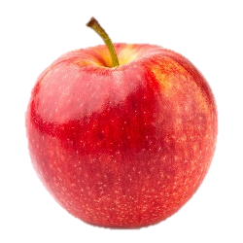

Cô làm mẫu cách sắp xếp 1-1-1

Slide 7



Slide 9
Trẻ xếp theo ý thích

Slide 10
T/c 1: Ai thông minh nhất

Slide 11










1
2
Hết giờ
03
01
02
04
05

Slide 12



1
2
Hết giờ
03
01
02
04
05

Slide 13








3
2
05
Hết giờ
04
03
02
01

Slide 14
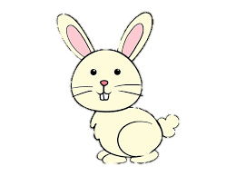
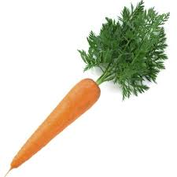

3
05
Hết giờ
04
03
02
01

Slide 15

Trò chơi 2:
Chung sức

Slide 16
`
Chúc các cô mạnh khỏe và công tác tốt.
Chúc các con chăm ngoan, học giỏi.

